Slide 1
Введение в
Скрам
<ваше имя>
<дата>

Slide 2
Введение в Скрам
Представлено:
<ваше имя>
<дата>

Slide 3

Мы проигрываем эстафету
“Подход ‘эстафета’ к разработке продукта… может противоречить целям максимальной скорости и гибкости. Вместо этого, целостный или ‘регби’-подход, где команда пытается пройти дистанцию как единое целое, передавая мяч назад и вперед - может лучше служить сегодняшним конкурентным требованиям.”
Хиротака Такеучи и Икуджиро Нонака,
“The New New Product Development Game”, Harvard Business Review, Январь 1986.
Notes:
would be nice to include a quote from Wicked Problems here

Slide 4
Скрам в 100 словах
Скрам – это один из Agile процессов, который позволяет фокусироваться на поставке наиважнейших, с точки зрения бизнеса, ценностей в наикратчайшие сроки
Он позволяет нам быстро и регулярно осматривать реально работающее программное обеспечение (от двух недель до месяца).
Бизнес расставляет приоритеты. Команды самоорганизовываются и определяют лучший способ, чтобы выпустить функции с высоким приоритетом.
С регулярностью от двух недель до месяца все могут видеть реально работающий программный продукт, и решить выпускать его как он есть либо продолжить улучшение в следующем спринте.

Slide 5



Истоки Скрам
Джеф Сазерленд
  Зарождение Скрам в корпорации Easel в 1993
  IDX и 500+ людей работают по Скрам
Кен Швабер
  ADM
  Представление Скрам на OOPSLA 95 совместно с Сазерлендом
  Автор трех книг по Скрам
Майк Бидл
  Шаблоны Скрам в PLOPD4
Кен Швабер и Майк Кон
  Создание Скрам-альянса в 2002, изначально в рамках Agile-альянса

Slide 6
Популярность Скрам
Microsoft
Yahoo
Google
Electronic Arts
Lockheed Martin
Philips
Siemens
Nokia
IBM
Capital One
BBC
Intuit
Nielsen Media
First American Real Estate
BMC Software
Ipswitch
John Deere
Lexis Nexis
Sabre
Salesforce.com
Time Warner
Turner Broadcasting
Oce

Slide 7
Применение Скрам
Коммерческое ПО
Внутренняя разработка
Разработка на заказ
Проекты с фиксированной стоимостью
Финансовые приложения
ISO 9001-сертифицированные приложения
Встроенные системы
24x7 системы с требованиями 99.999% работоспособности
Создание «Унифицированного истребителя-бомбардировщика»
Разработка видеоигр
Жизненно важные системы, утвержденные Управлением по контролю за продуктами и лекарствами (США)
ПО контроля за спутниками
Веб-сайты
Портативное ПО
Мобильные телефоны
Приложения работы сети
ISV приложения
Некоторые крупнейшие, широко используемые приложения

Slide 8
Основные характеристики
Самоорганизующиеся команды
Продукт разрабатывается серией “спринтов”, каждый не больше месяца
Все требования записываются в виде единого списка “бэклога продукта”
Инженерные практики не являются частью Скрам
Использует простые правила для создания гибкой среды разработки проектов
Один из “Agile процессов”

Slide 9

Agile-манифест – декларация ценностей
Люди и взаимодействие
процессов и инструментов
важнее
Работающий продукт
исчерпывающей документации
важнее
Сотрудничество с заказчиком
согласования условий контракта
важнее
Готовность к изменениям
следования первоначальному плану
важнее
Источник: www.agilemanifesto.org/iso/ru

Slide 10

Уровни помех проекта
Далеко от
согласия
Анархия
Запутанно
Требования
Сложно
Источник: «Стратегический менеджмент и организационная динамика», Ральф Стейси в «Гибкая разработка ПО со Скрам» , Кен Швабер и Майк Бидл
Просто
Близко к
согласию
Близко к
определенности
Технология
Далеко от
определенности

Slide 11





Скрам
24 часа
Спринт
2-4 недели
Цель спринта
Возврат
Бэклог спринта
Потенциально готовый к
поставке
“инкремент продукта”
Возврат
Отмена
Купоны
Подарочная
упаковка
Отмена
Купоны
Бэклог
продукта

Slide 12

Теперь все вместе
Картинка доступна на www.mountaingoatsoftware.com/scrum

Slide 13
Спринты
Скрам проекты развиваются сериями “спринтов”
  Это аналогично “итерациям” в Экстремальном Программировании (XP)
Типичная продолжительность – от 2-х недель до месяца с жестким ограничением по времени
Постоянная продолжительность спринта привносит ритм в разработку
Продукт проектируется, разрабатывается и тестируется на протяжении одного спринта

Slide 14

Разработка: Последовательная против параллельной
Требования
Дизайн
Разработка
Тестирование
Вместо того, чтобы выполнять эти активности по очереди...
... Скрам команды делают понемногу от каждой все время
Источник: “The New New Product Development Game” by Takeuchi and Nonaka. Harvard Business Review, January 1986.

Slide 15

Никаких изменений в течение спринта
Планируйте длительность спринта исходя
из соображения о том, как долго вы можете работать, не внося изменения в план работ
Изменение

Slide 16
Структура Скрам
Роли
Владелец продукта
Скрам-мастер
Команда
Ритуалы
Планирование спринта
Обзор спринта
Спринт ретроспектива
Ежедневный Скрам
Артефакты
Бэклог продукта
Спринт бэклог
Burndown charts

Slide 17
Структура Скрам в деталях
Роли
Владелец продукта
Скрам-мастер
Команда
Ритуалы
Планирование спринта
Обзор спринта
Спринт ретроспектива
Ежедневный Скрам
Артефакты
Бэклог продукта
Спринт бэклог
Burndown charts

Slide 18

Владелец продукта
Один человек
Определяет требования к продукту
Определяет дату релиза и наполненность
Ответственен за доходность проекта (ROI)
Приоритезирует требования, исходя
из их рыночной ценности
Корректирует приоритеты на каждой итерации, если необходимо
Принимает работу

Slide 19

Скрам-мастер
Представляет руководство проекта
Ответственен за внедрение ценностей и практик Скрам
Не раздает задания
Устраняет препятствия
Ответственен за эффективность работы команды
Обеспечивает видимость и прозрачность ситуации в команде
Защищает команду от внешних воздействий

Slide 20





Команда
Обычно 5-9 человек
Кросс функциональная
  программисты, тестировщики, дизайнеры...
Заняты полный рабочий день
  Могут быть исключения (например, администратор базы данных)
Команды самоорганизуюются
  В идеале, нет специальных ролей
Состав команды может меняться только между спринтами

Slide 21
Структура Скрам в деталях
Роли
Владелец продукта
Скрам-мастер
Команда
Ритуалы
Планирование спринта
Обзор спринта
Спринт ретроспектива
Ежедневный Скрам
Артефакты
Бэклог продукта
Спринт бэклог
Burndown charts

Slide 22




Планирование Спринта
Команда
Планирование
Что делаем
Бэклог продукта
Цель спринта
Анализируем бэклог
Выбираем Цель спринта
Бизнес среда
Как делаем
Решаем как достичь Цели спринта (дизайн)
Создаем Бэклога Спринта (задачи) из элементов Бэклога Продукта‏ (историй пользователя/функций)
Оцениваем Бэклог Спринта в часах
Продукт
Спринт
бэклог
Технология

Slide 23

Подробнее про планирование
Команда выбирает из Бэклога Продукта требования, которые они могут реализовать за спринт
Создается Бэклог Спринта
  Задачи идентифицируются и оцениваются (1-16 часов)
  Все делается командой, а не Скрам-мастером
Учитывается высокоуровневая архитектура приложения
Как отдыхающий, я хочу посмотреть
на фото отелей
Кодировать серверную часть (8)
Написать GUI (4)
Написать тесты (4)
Обновить руководство пользователя (4)

Slide 24
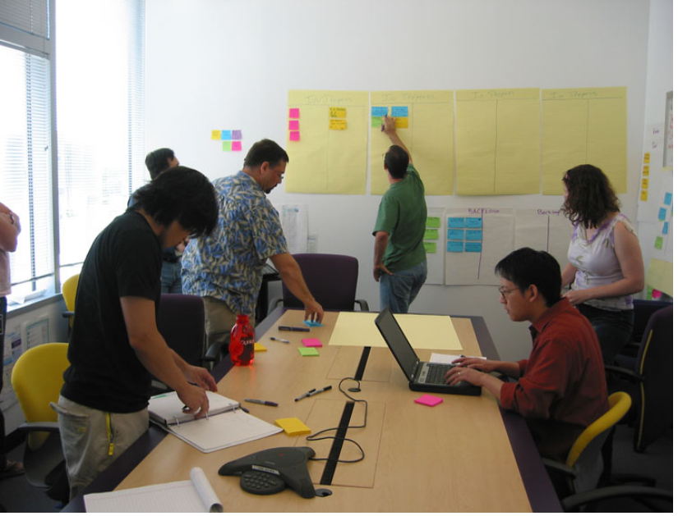
Ежедневный скрам
Характеристики
  Ежедневно
  15 минут
  Стоя
Не для решения проблем
  Приглашены все желающие
  Только участники команды могут говорить (владелец продукта - тоже часть команды)
ScrumMaster лишь ведет собрание

Slide 25

Каждый отвечает на три вопроса
1
Что ты сделал вчера?
2
Что будешь делать сегодня?
3
Что тебе мешает?
Это НЕ статусный отчет Scrum-мастеру!
  Это обязательства перед коллегами

Slide 26
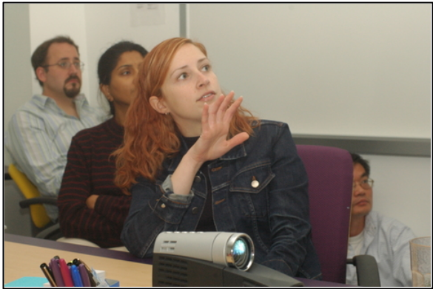
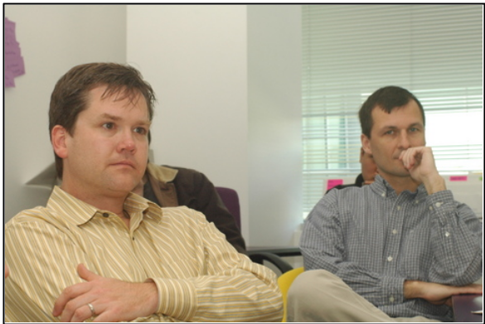
Обзор спринта
Команда представляет, что было сделано
за спринт
Фокус на результат, а не процесс
Обычно принимает форму демонстрации
Неформально
  Максимум 2 часа на подготовку
  Без слайдов
Вся команда участвует
Приглашены все, кому может
быть интересно

Slide 27
Ретроспектива
Периодический пересмотр того, что работает, а что нет
Обычно 15-30 минут
После каждого спринта
Вся команда участвует
Возможно, приглашен Владелец продукта, заказчики или кто-то из менеджмента компании

Slide 28

Начать / Прекратить / Продолжить
Вся команда собирается за тем, чтоб обсудить, что они хотят:
Начать
Прекратить
Это только один из возможных способов ☺
Продолжить

Slide 29
Структура Скрам в деталях
Роли
Владелец продукта
Скрам-мастер
Команда
Ритуалы
Планирование спринта
Обзор спринта
Спринт ретроспектива
Ежедневный Скрам
Артефакты
Бэклог продукта
Спринт бэклог
Burndown charts

Slide 30

Бэклог продукта
Требования
Список желательной функциональности
В идеале написан так, что каждый элемент имеет значение для конечного пользователя
Приоритеты выставляются Владельцем продукта
Приоритеты обновляются в начале спринта
Бэклог продукта

Slide 31
Пример бэклога продукта
Бэклог
Оценка
Как гость, я хочу зарезервировать номер
3
Как гость, я хочу отменить резервацию
5
Как гость, я хочу изменить дату резервации
3
Как работник гостиницы, я хочу просматривать отчеты
8
Улучшить обработку исключений
8
…
30
...
50

Slide 32
Цель спринта
Короткое предложение, описывающее, на чем будет сфокусирована работа во время спринта
Наука
Поддержка функциональности необходимой для изучения генетики
БД
Сделать в приложении поддержку MSSQL в дополнение к Oracle
Финансы
Добавить поддержку котировок в реальном времени

Slide 33
Управление бэклогом спринта
Члены команды выбирают работу на свой выбор
  Задачи никогда не назначаются принудительно
Оценка оставшейся работы ежедневно обновляется
Любой член команды может добавить, удалить или изменить элементы Бэклога Спринта
Задачи на спринт могут появляться в ходе работы
Если задача не понятна, то этому элементу бэклога резервируется больше времени и он разбивается на составные части позже
Оценка оставшейся работы обновляется, по мере того как узнаем больше о задачах

Slide 34
Пример бэклога спринта
Активности
Пн
Вт
Ср
Чт
Пт
Сделать интерфейс пользователя
8
4
8
Сделать логику
16
12
10
4
Протестировать логику
8
16
16
11
8
Написать руководство пользователя
12
Вынести утилиты в общий класс
8
8
8
8
8
Добавить журнал ошибок
8
4

Slide 35
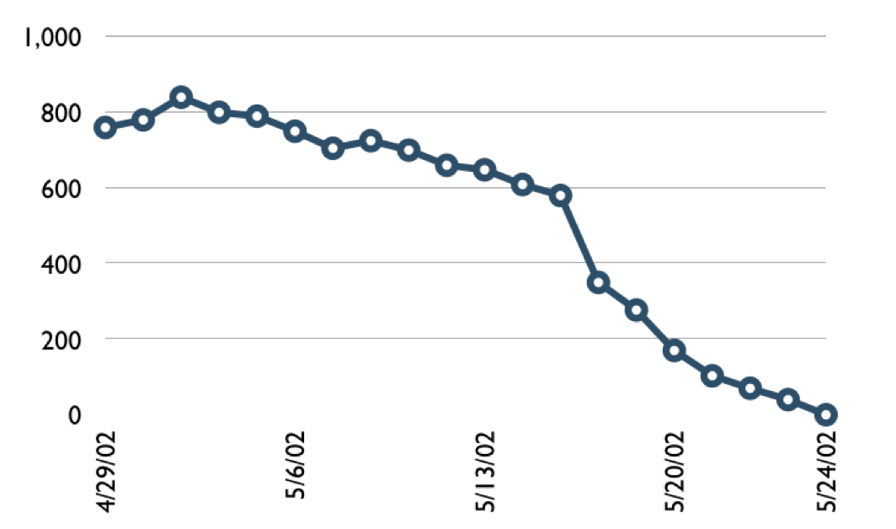
Спринт burndown chart
Часы

Slide 36
Активности
Пн
Вт
Ср
Чт
Пт
Сделать user interface
8
4
8
Сделать логику
16
12
10
7
Протестировать логику
8
16
16
11
8
Написать User Manual
12
50
40
30
Осталось
20
10
0
Пн
Вт
Ср
Чт
Пт

Slide 37
Масштабируемость
Обычно команда состоит из 7 ± 2 человек
  Масштабируемость за счет групп команд
Факторы расширения
  Тип приложения
  Размер команды
  Рассредоточенность команды
  Продолжительность проекта
Scrum использовался в проектах со сложной структурой, где работало более 500 человек

Slide 38






Масштабирование посредством Скрама из Скрамов

Slide 39
Скрам из Скрамов, которые также из Скрамов

Slide 40
Где еще почитать
www.mountaingoatsoftware.com/scrum
www.scrumalliance.org
www.controlchaos.com
scrumdevelopment@yahoogroups.com

Slide 41
Книги по Scrum
Agile and Iterative Development: A Manager’s Guide by Craig Larman
Agile Estimating and Planning by Mike Cohn
Agile Project Management with Scrum by Ken Schwaber
Agile Retrospectives by Esther Derby and Diana Larsen
Agile Software Development Ecosystems by Jim Highsmith
Agile Software Development with Scrum by Ken Schwaber and Mike Beedle
Scrum and The Enterprise by Ken Schwaber
Succeeding with Agile by Mike Cohn
User Stories Applied for Agile Software Development by Mike Cohn

Slide 42

Авторские права
Вы можете:
  Делиться ―копировать и передавать эти материалы
  Изменять ― адаптировать и дополнять эти материалы
При условии
  Первоисточник. Вы должны указать в своей работе всех авторов материалов, которые предоставлены на основе этой или других лицензии(но это не означает, что автор поддерживает вас или вашу работу ).
Ничто в этой лицензии не нарушает и не ограничивает моральные права автора
Подробнее о лицензии можно узнать:
http://creativecommons.org/licenses/by-nc/3.0/

Slide 43


Контактная информация
Презентация: Майк Кон
mike@mountaingoatsoftware.com
www.mountaingoatsoftware.com
(720) 890-6110
Вы можете удалить этот слайд или какой-либо другой, но вы должны указать источник где-либо в вашей презентации. Используйте логотип и название компании (как, например, в левом нижнем углу) или включите в презентацию слайд, где говорится, что часть слайдов (или все) вашей презентации взяты из этого источника.
Спасибо.

Slide 44


Авторы перевода
Перевод на русский язык осуществлен Марией Евграшиной и Тимофеем Евграшиным
The Improved Methods
http://tim.com.ua
В соавторстве с Алексеем Кривицким
SCRUMguides
http://scrumguides.com
This presentation was translated into Russian language by Mariia Yevgrashyna and Timofey Yevgrashyn
The Improved Methods
http://tim.com.ua
Co-translator
Alexey Krivitsky
SCRUMguides
http://scrumguides.com

